Slide 1
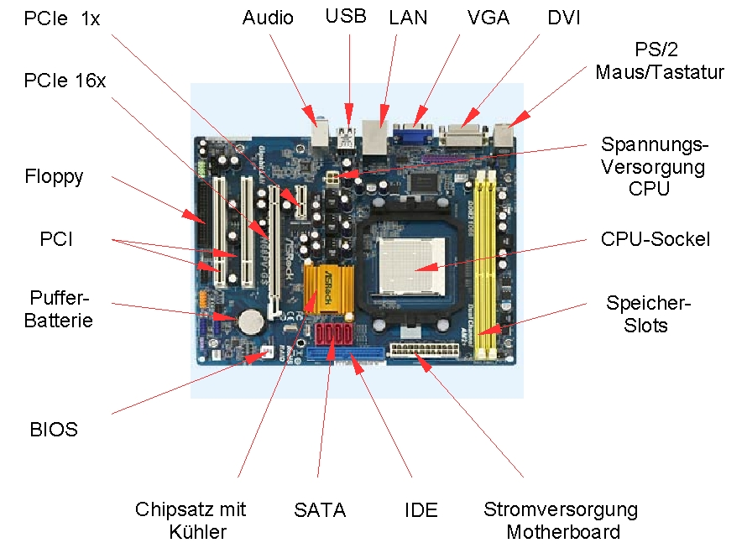
Hardware
Siehe auch https://www.computerwoche.de/article/2764782/das-mainboard-bild-fuer-bild-erklaert.html

Slide 2
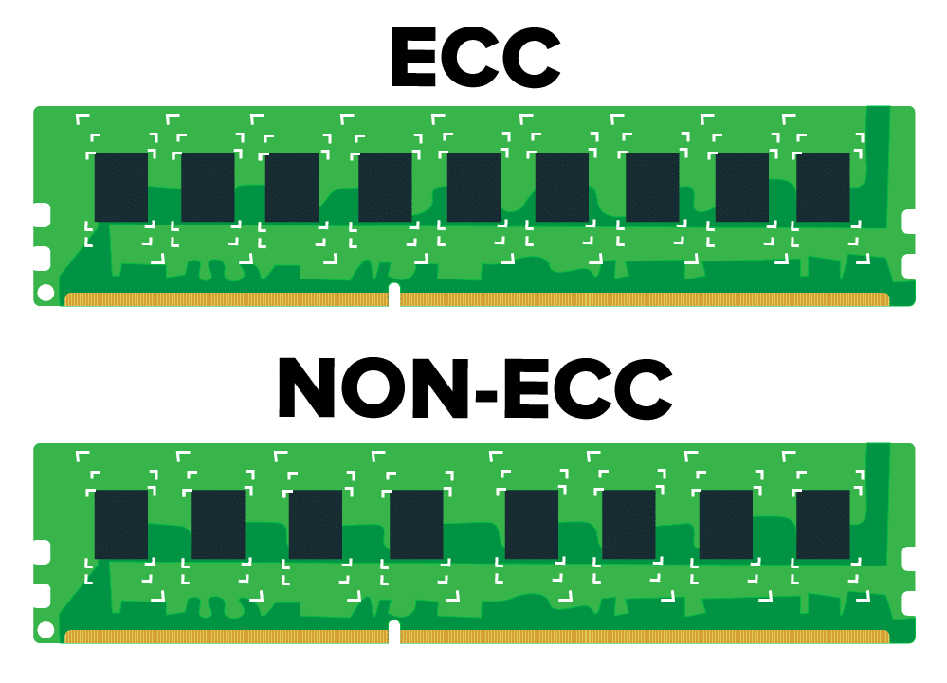
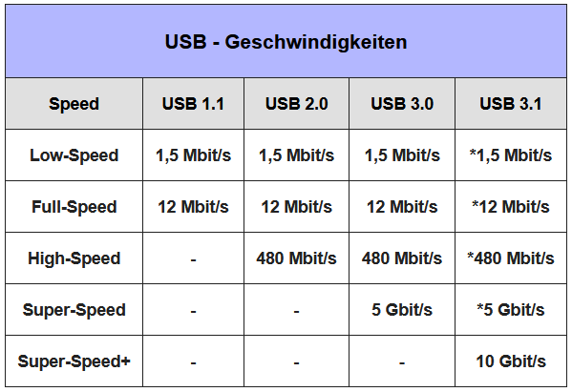
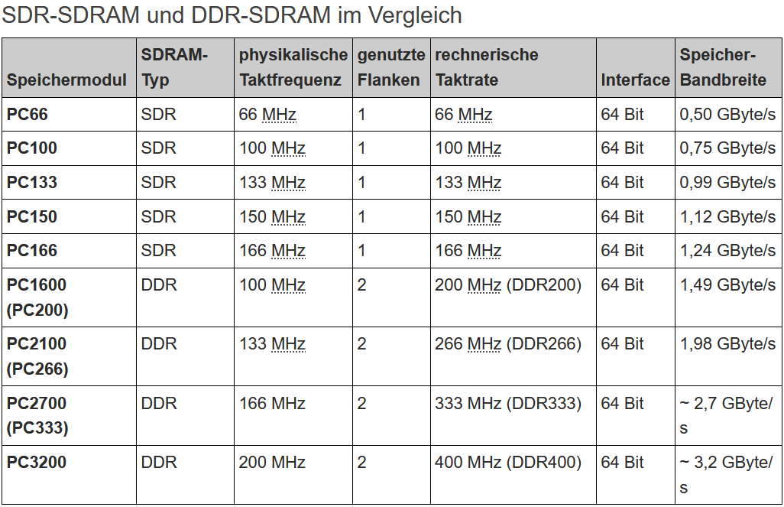
Hardware
RAM
Error Correction Code = ECC = Ungerade Zahl an IC-Bausteinen

Slide 3
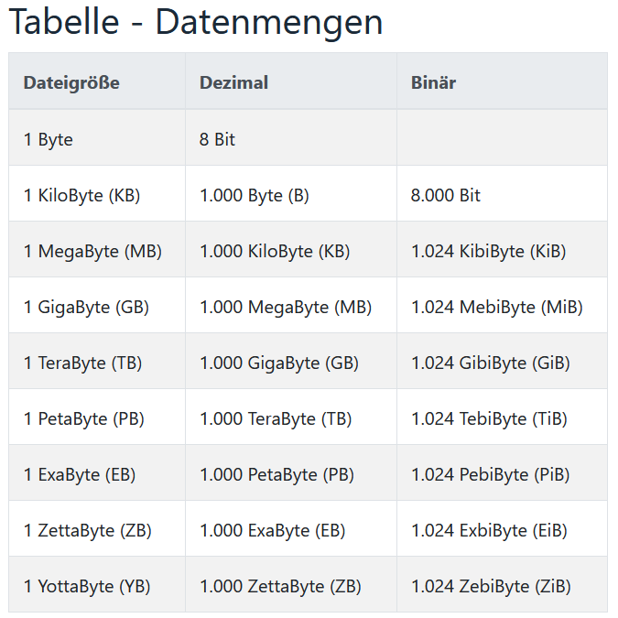
Hardware

Slide 4
USV

Slide 5
Horizontales und Vertikales Aufrüsten
Horizontal Nebeneinander zusätzliche Festplatte
„Erhöhe ich die Speicherkapazität!“
Vertikal Übereinander
Speichererweiterung,
neuer Server mit mehr Leistung
„Erhöhe ich die Leistungsfähigkeit!“

Slide 6
SQL 1 https://learnsql.de/blog/die-wichtigsten-sql-befehle/
SELECT column1, column2, ... FROM table_name; Auswahl der Spalten und Tabelle
Bsp.: SELECT * From table_name; „Alle Spalten!“
SELECT column1, column2, ... FROM table_name WHERE condition; Where = Filter
Bsp.: SELECT * FROM employees WHERE age < 30;
INSERT INTO customers (customer_name, customer_email, customer_phone)
VALUES ('John Doe', 'john.doe@example.com', '123-456-7890');
Neue ZEILE!
UPDATE customers SET customer_email = 'johndoe@example.com' WHERE customer_name = 'John Doe';
Inhalte aktualisieren!
DELETE FROM customers WHERE customer_name = 'John Doe'; Löschen einer ZEILE hier verbunden
mit einer Bedingung
SELECT column1, column2, ... FROM table_name ORDER BY column_name ASC|DESC (Auf- bzw Absteigend)
Sortierte Ausgabe

Slide 7
SQL 2 https://learnsql.de/blog/die-wichtigsten-sql-befehle/
SELECT * from Kunden GROUP BY PLZ; Gruppieren quasi Sortieren und Zusammenfassen
SELECT orders.order_id, customers.customer_name FROM orders INNER JOIN customers
ON orders.customer_id = customers.customer_id;
Stichwort. Windpark / Windrad
SELECT COUNT(Standort) FROM Kundenliste WHERE Standort = 'Hamburg'; Zählt die Anzahl der Zeilen die dem Filter entsprechen
CREATE TABLE Mitarbeiter (ID INT NOT NULL, Nachname VARCHAR(50), Vorname VARCHAR(50), Adresse VARCHAR(50), Stadt VARCHAR(50), Alter INT NOT NULL);
Neue Tabelle erstellen => Not Null bedeutet nicht leer
CREATE TABLE tab(id INTEGER PRIMARY KEY, Name(VARCHAR(50));
Neue Tabelle mit Primary Key
CREATE TABLE tab(id INTEGER PRIMARY KEY, fkspalte INTEGER, FOREIGN KEY fkspalte
REFERENCES tabelle2 ( id);); Foreign Key

Slide 8
UML
Objekte mit Eigenschaften und Methoden,
z.B. Java
Dialog zwischen oftmals zwei Parteien,
z.B. DHCP - Offer
Darstellung von Zugriffsrechten
Ablauf in einem Projekt mit Verzweigungen und Zusammenführungen
sowie parallelen Prozessen

Slide 9
Bubble Sort
Dreieckstausch
Bis Vorletztes Element
Dreieckstausch

Slide 10
Bubble Sort bezüglich Sommerprüfung FiSi 2022

Slide 11
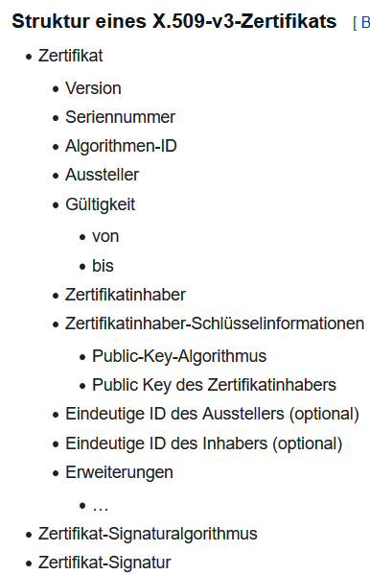
Zertifikate
Ein digitales Zertifikat ist ein digitaler Datensatz, meist nach Standards der ITU-T oder der IETF, der bestimmte Eigenschaften von Personen oder Objekten bestätigt und dessen Authentizität und Integrität durch kryptografische Verfahren geprüft werden kann. Das digitale Zertifikat enthält insbesondere die zu seiner Prüfung erforderlichen Daten.
Das Zertifikat wird ausgestellt durch eine Zertifizierungsstelle, die Certification Authority (CA).
Das aktuelle Zertifikatsformat X.509v3 (Version 3) wird z. B. für die sichere Kommunikation mit Web-Seiten P:443 über SSL/TLS, für sichere E-Mail P:465 / 587 bzw 993 / 995 über S/MIME und für Virtual Private Networks (VPN) über IPsec verwendet. Auch qualifizierte Zertifikate sind praktisch immer nach X509v3 aufgebaut.
https://de.wikipedia.org/wiki/Digitales_Zertifikat
https://letsencrypt.org/de/

Slide 12
Hash Funktion (Achtung keine Verschlüsselung)
Mit der Hashfunktion werden Zeichenfolgen mit unterschiedlicher Länge in Zeichenfolgen mit fester Länge umgewandelt. So bekommen beispielsweise unterschiedliche Passwörter mit der Hashfunktion eine festgelegte Menge an zugelassenen Zeichen. Eine Zurück-Umwandlung des Hashwertes in die ursprüngliche Zeichenfolge ist ausgeschlossen.
Beispiele: MD5 = alt und unsicher
SHA256 = Sicher (Achtung keine Verschlüsselung)
https://www.ionos.at/digitalguide/server/sicherheit/hashfunktion/
„Prüfziffer“

Slide 13
AES Verschlüsselung
Als symmetrisches Verschlüsslungsverfahren ist die Verschlüsselung mit AES als eine sogenannte Blockchiffre konzipiert, bei der der Schlüssel die Länge einzelner verschlüsselter Blöcke bestimmt. Bei einer AES-256-Verschlüsselung bedeutet das einen Schlüssel, welcher 256 Bit lang ist. Insgesamt gibt es die Verschlüsselung in drei Varianten, die jeweils eine andere Schlüssellänge verwenden.

Slide 14
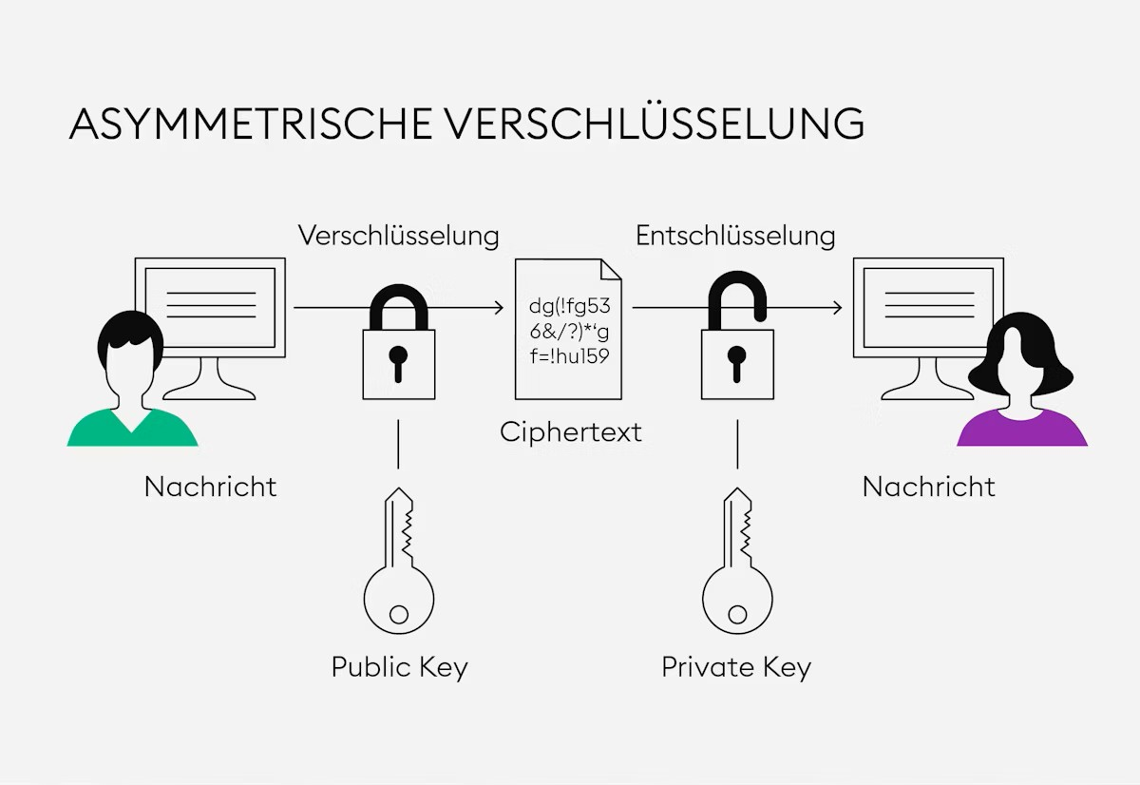
Asymmetrische Verschlüsselung
Bei der asymmetrischen Verschlüsselung gibt es im Gegensatz zur symmetrischen Verschlüsselung, bei der es nur einen (gemeinsamen) Schlüssel gibt, ein Schlüsselpaar aus zwei sich ergänzenden Schlüsseln:
Der öffentliche Schlüssel (engl. Public Key) dient zum Verschlüsseln von Nachrichten oder zur Verifikation digitaler Signaturen,
Der private Schlüssel (engl. Private Key) dient zum Entschlüsseln verschlüsselter Nachrichten sowie zur Erstellung digitaler Signaturen.
Beide Schlüssel zusammen bilden ein Schlüsselpaar.

Slide 15
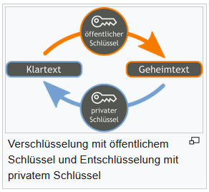
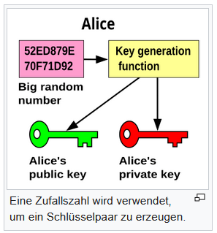
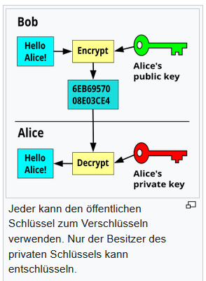
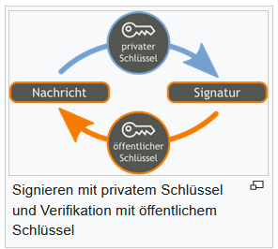
Kryptografie
https://de.wikipedia.org/wiki/Asymmetrisches_Kryptosystem

Slide 16
X.509 Zertifikat
Einsatzmöglichkeiten des X.509-Standards und digitaler Zertifikate
Digitale Zertifikate nach X.509 kommen in vielen Bereichen der elektronischen Kommunikation und Informationstechnik zum Einsatz. Typische und häufige Einsatzbereiche sind:
Aufbau von verschlüsselten HTTPS-Verbindungen und Datenaustausch zwischen Webserver und Webbrowser
Verschlüsseln und Signieren von E-Mails per S/MIME-Standard
digitales Signieren elektronischer Dokumente
digitales Signieren von Software
Authentifizierung eines Kommunikationsteilnehmers
Aufbau eines Virtual Private Networks und verschlüsselter Datenaustausch
elektronische Identitätsnachweise (Ausweise)

Slide 17
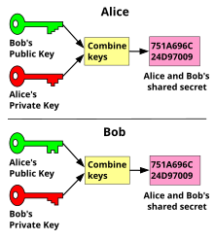
Diffie Hellman
Der Diffie-Hellman-Schlüsselaustausch oder Diffie-Hellman-Merkle-Schlüsselaustausch bzw. -Schlüsselvereinbarung (auch kurz DHM-Schlüsselaustausch oder DHM-Protokoll[1]) ist ein Protokoll zur Schlüsselvereinbarung. Es ermöglicht, dass zwei Kommunikationspartner über eine öffentliche, abhörbare Leitung einen gemeinsamen geheimen Schlüssel in Form einer Zahl vereinbaren können, den nur diese kennen und ein potenzieller Lauscher nicht berechnen kann. Der dadurch vereinbarte Schlüssel kann anschließend für ein symmetrisches Kryptosystem verwendet werden (beispielsweise Data Encryption Standard oder Advanced Encryption Standard). Unterschiedliche Varianten des Diffie-Hellman-Merkle-Verfahrens werden heute für die Schlüsselverteilung in den Kommunikations- und Sicherheitsprotokollen des Internets eingesetzt, beispielsweise in den Bereichen des elektronischen Handels. Dieses Prinzip hat damit eine wichtige praktische Bedeutung.
https://de.wikipedia.org/wiki/Diffie-Hellman-Schl%C3%BCsselaustausch

Slide 18
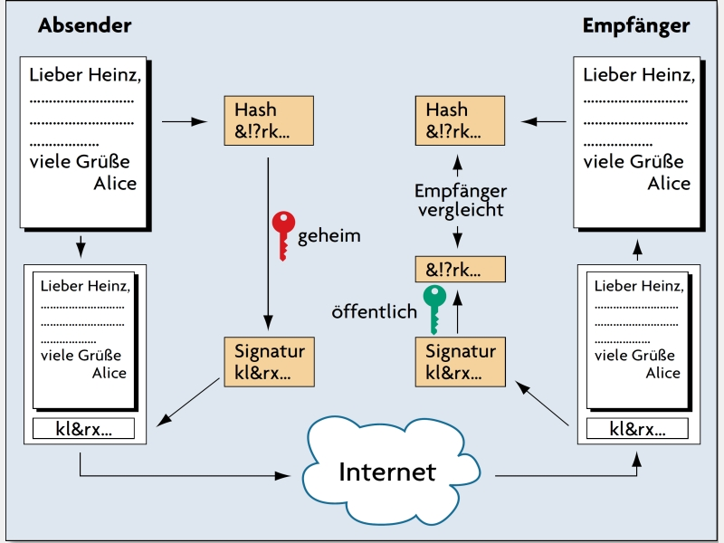
DES – AES - RSA
AES
RSA

Slide 19
Firewall -1- „Schutzmauer“
Wofür brauche ich eine Firewall? Kurz gesagt: Die Benutzung einer Firewall ist ein sinnvoller und wichtiger Baustein in einem ausgeklügelten Sicherheitskonzept. Sie stellt sicher, dass kein Netzwerkverkehr unerlaubt an ihr vorbeirauscht. Nur unbedingt notwendige Zugriffe sollten erlaubt werden. Somit werden zum Beispiel Angriffe von außen abgewehrt, bei denen Angreifer über offene Ports Zugriff auf ein Netzwerk oder einen Rechner erlangen möchten. Wenn ein Computer direkt mit dem Internet verbunden ist, was früher die Regel war, wurden Angriffe und Infektionen binnen Sekunden durchgeführt. Eine Firewall hätte Internet-Würmer wie SQL Slammer, Sasser und Co. aufgehalten. Heute sind diese Schädlinge kaum noch erfolgreich, da Firewalls und Router über entsprechende Filtermechanismen verfügen und die Schädlinge gar nicht erst ins System lassen.
FIREWALL ist eine Schutzmauer, die jeglichen Datenverkehr von außen nach innen und umgekehrt verhindert

Slide 20
Firewall -2-
Manche Anwender, die sich nicht ausführlicher damit befassen wollen, was Ports sind und wie viele davon auf ihrem Rechner geöffnet sind, ist die Firewall eine gute Wahl. So müssen sie sich selbst nicht den Kopf zerbrechen über die Zugangswege zu ihrem System und können den Schutz der Firewall überlassen. Damit die Sicherheit gewährleistet ist, sollte man die Firewall in aller Regel nicht abschalten. Zusätzlich kann aber auch Traffic von intern nach außen geblockt werden, beispielsweise wenn Malware Kontakt zu einem Kontroll-Server aufnehmen möchte und dieser Vorgang einer gesetzten Regel widerspricht. Je nach Art und Ausstattung der Firewall kann sie unterschiedlich stark bei der Beobachtung des Netzwerkverkehrs mitwirken.
https://www.gdata.de/ratgeber/was-ist-eigentlich-eine-firewall
TCP ein verbindungsbasiertes und UDP ein verbindungsloses Protokoll ist (Alexa).

Slide 21
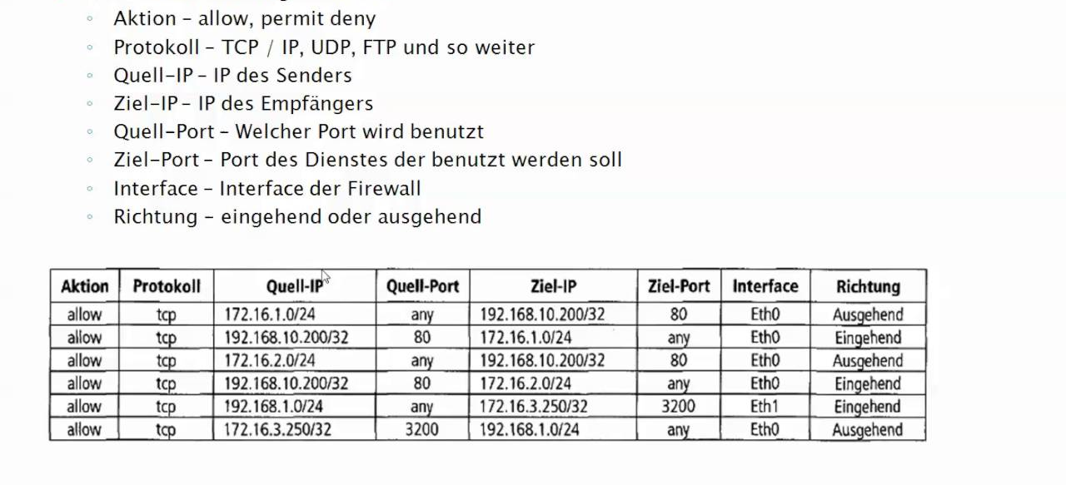
Firewall -3-
Erstellen von Firewall Regeln:
Wer und wie
Wohin und was
NAT Umsetzung der IP Adresse, oft von privat zur öffentlichen (verstecken)
PAT Portweiterleitung bzw. Portumleitung z.B. von 4711 zu 443 https://liendl.eu/port-forwarding/
https://www.protecus.de/Firewall_Security/ruleset.html
Firewall-Regelwerk – Wikipedia

Slide 22
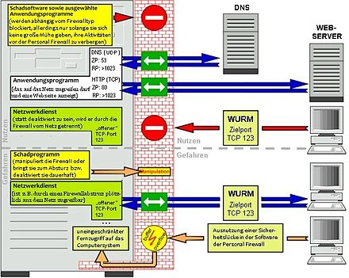
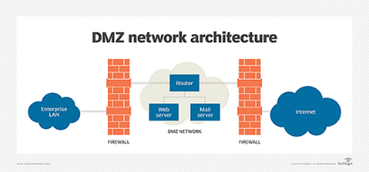
Firewall -4-
DMZ = „Niemandsland“
„Pufferzone“
„Bauernopfer!“

Slide 23
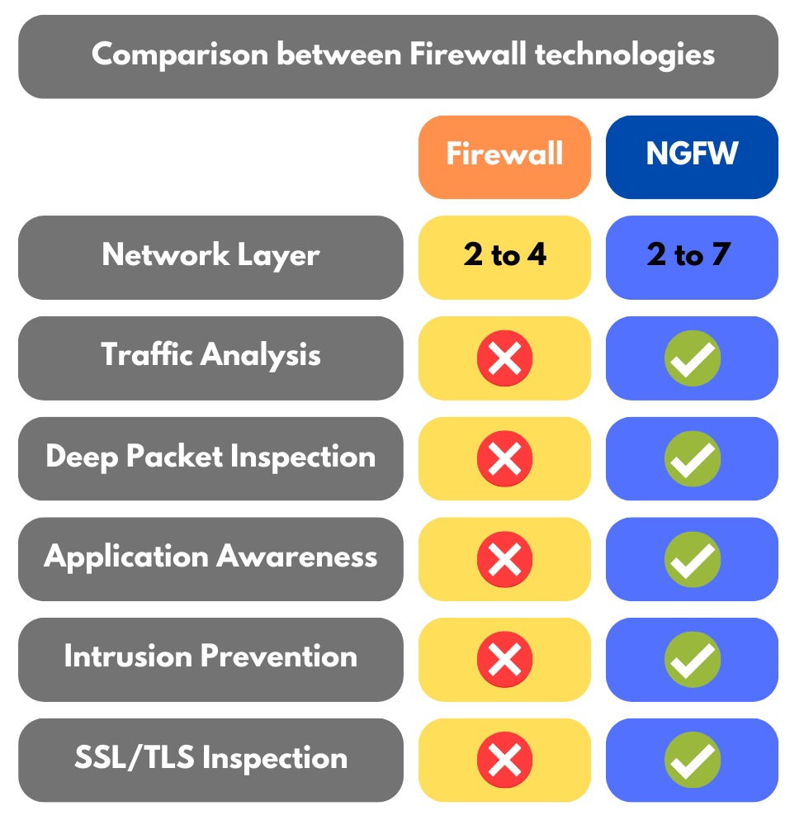
Firewall NG

Slide 24
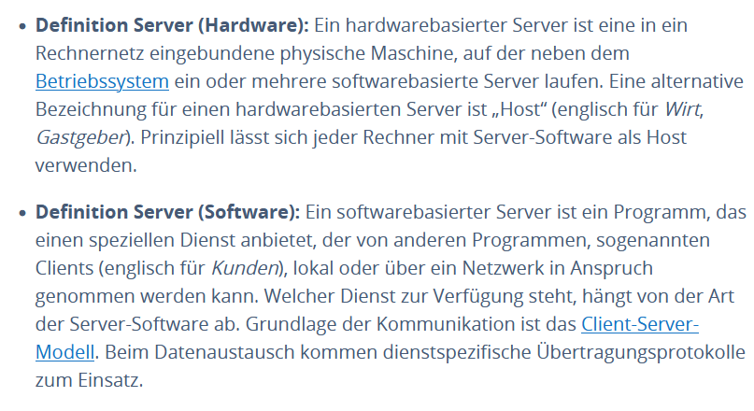
Server

Slide 25
Portnummern
21 | ftp | TCP/UDP | File Transfer Control
22 | ssh | TCP | SSH Remote Login Protocol
23 | telnet | TCP | Telnet
25 | smtp | TCP | Simpler Mail Transfer Protocol
53 | domain | TCP/UDP | Domain Name Server
80 | http | TCP | Hypertext Transfer Protocol
110 | pop3 | TCP | Post Office Protocol 3
123 | NTP | TCP/UDP | Network Timme Protocol
137 | netbios-ns | TCP/UDP | Netbios Name Service ^{*Windows}
138 | netbios-dgm | TCP/UDP | Netbios Datagram Service ^{*Windows}
139 | netbios-ssn | TCP/UDP | Netbios Session Service ^{*Windows}
143 | imap4 | TCP | Interner Message Access Protocol 4
443 | https | TCP | Hypertext Transfer Protocol over TLS/SSL
465 | Smtps | TCP | Simpler Mail Transfer Protocol over TLS/SSL
587 | Smtps | TCP | Simpler Mail Transfer Protocol over TLS/SSL
993 | imaps | TCP | Internet Message Access Protocol 4 over TLS/SSL
995 | pop3s | TCP | Post Office Protocol 3 over TLS/SSL

Slide 26
Netzwerktopologien
Die wichtigsten Topologien

Slide 27
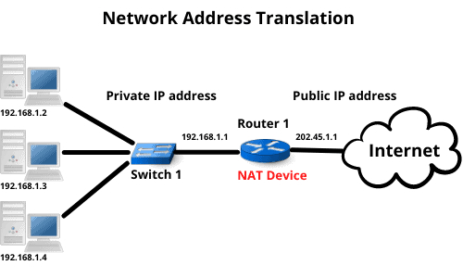
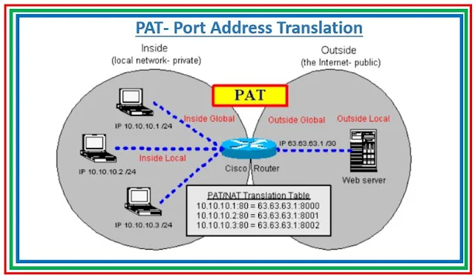
NAT & PAT
NAT ermöglicht es mehreren Geräten in einem lokalen Netzwerk, eine öffentliche IP-Adresse für den Internetzugang zu teilen, während PAT zusätzlich die Zuweisung einzelner Portnummern für jede Sitzung bietet, um den Datenverkehr weiter zu verfeinern.1

Slide 28
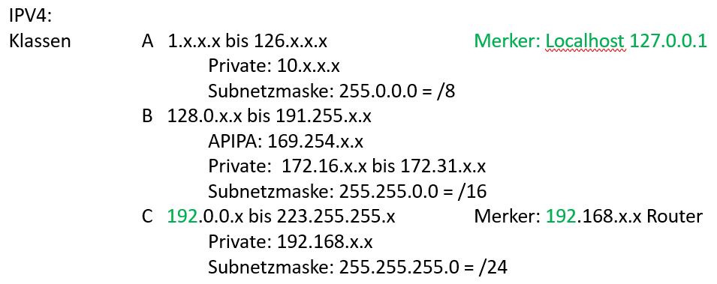
IPV4

Slide 29
IPV4 Anzahl Adressen

Slide 30
IPV4 Konfiguartion
Minimal
Informationen
„Ausgang“
Namensauflösung

Slide 31
IPV4 Beispiel zu Subnetting
172.16.x.x 255.255.0.0 = /16 = 11111111.11111111.00000000.00000000
Wir brauchen 20 Teilnetze = Filialen
20 TN => 2er Folge => 32
256 : 32 = 8
256 – 8 = 248 255.255.248.0=/21 =11111111.11111111. 11111000.00000000
5TN:
5 * 8 = 40 172.16.40.1 =172.16. 00101000.1
6 * 8 = 48 – 1 = 47 172.16.47.254 =172.16. 00101111.254
172.16.40.0 Netzadresse
172.16.47.255 Broadcast Adresse
7TN:
7 * 8 = 56 172.16.56.1 =172.16. 00111000.1
8 * 8 = 64 – 1 = 63 172.16.63.254 =172.16. 00111111.254
172.16.56.0 Netzadresse
172.16.63.255 Broadcast Adresse

Slide 32
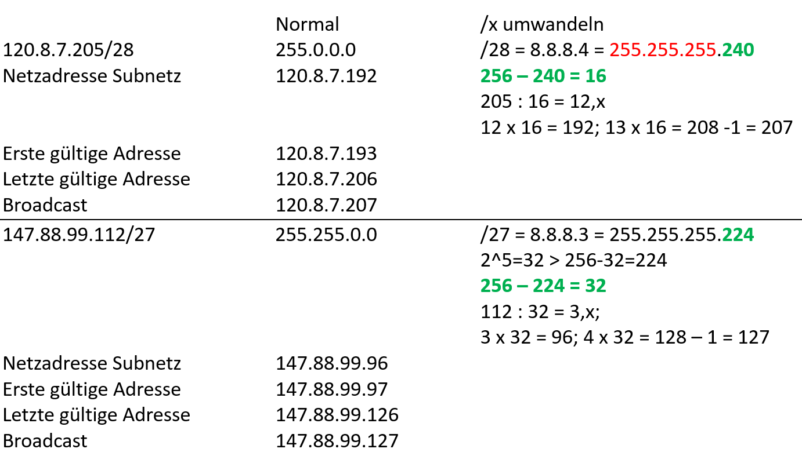
IPV4 Berechnen in der Prüfung

Slide 33
IPV4 Berechnen in der Prüfung
Sie bekommen folgende Information: 148.11.25.8
Dann zuerst die „normale“ Subnetzmaske aufschreiben: 255.255.0.0 = 8.8.0.0
Die Subnetzmaske, welche man Ihnen mitteilte: 255.255.248.0 =8.8.5.0

Slide 34
Private IP Adressen RFC 1918
Bei den privaten IP-Adressen gemäß RFC 1918, auch nicht routbare IP-Adressen genannt, handelt es sich um eine Reihe von IP-Adressbereichen, die für die Verwendung in privaten Netzwerken reserviert sind. Diese Adressen dürfen nicht im öffentlichen Internet verwendet werden. Der Grund für diese Einschränkung besteht darin, Konflikte und Routing-Probleme zu verhindern, die auftreten könnten, wenn diese privaten Adressen öffentlich verwendet würden.
Die in RFC 1918 definierten privaten IP-Adressbereiche lauten wie folgt:
– 10.0.0.0 bis 10.255.255.255 (10.0.0.0/8) – 172.16.0.0 bis 172.31.255.255 (172.16.0.0/12) – 192.168.0.0 bis 192.168.255.255 (192.168.0.0/16)

Slide 35
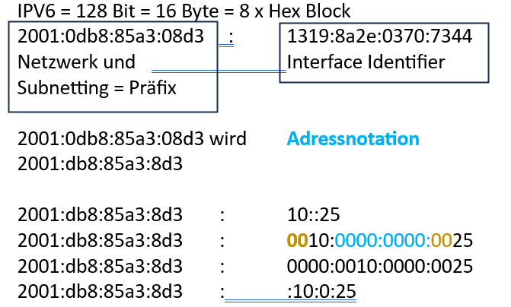
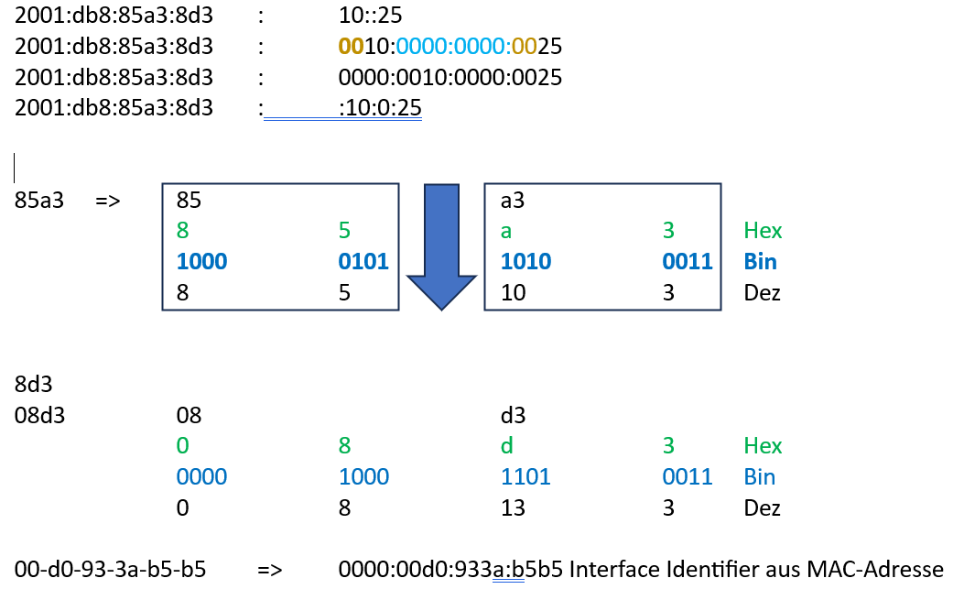
IPV6 -1-
Entnommen aus https://de.wikipedia.org/wiki/IPv6

Slide 36
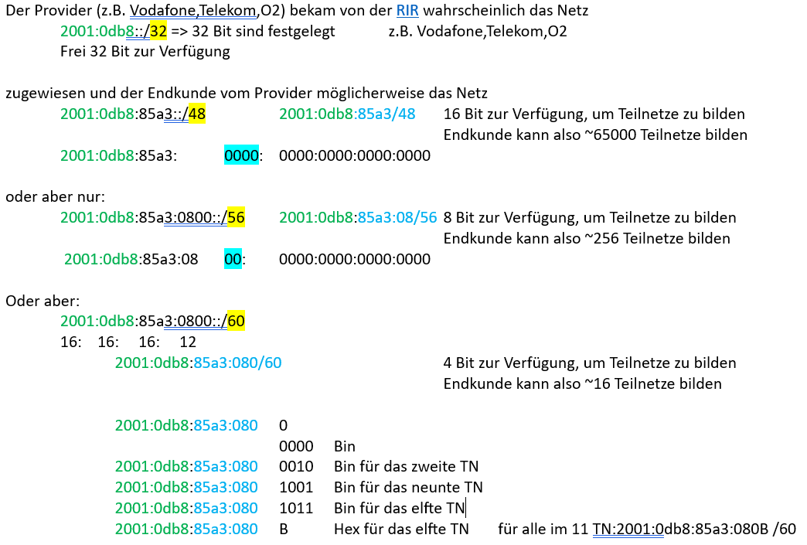
IPV6 -2-
Entnommen aus https://de.wikipedia.org/wiki/IPv6

Slide 37
IPV6 -3-
Angelehnt an https://de.wikipedia.org/wiki/IPv6

Slide 38
IPV6 - SLAAC
Der Präfix für alle link-lokalen IPv6-Adressen ist immer "fe80:0000:0000:0000".
Das Suffix (Interface Identifier) ist der EUI-64-Identifier oder IEEE-Identifier, der aus der MAC-Adresse (Hardware-Adresse des Netzwerkadapters) gebildet wird.
In der Mitte der 48-Bit-MAC-Adresse (zwischen dem dritten und dem vierten Byte) werden mit "ff:fe" zwei feste Bytes eingefügt, damit es 64 Bit werden.
Zusätzlich wird noch das zweite Bit im ersten Byte der MAC-Adresse invertiert.
Das heißt, aus "1" wird "0" und aus "0" wird "1".

Slide 39
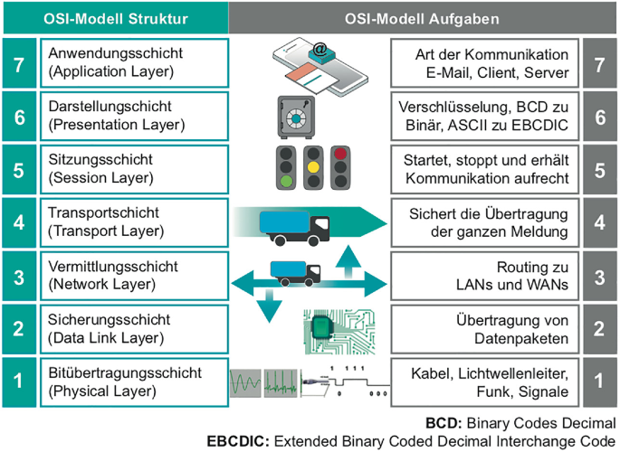
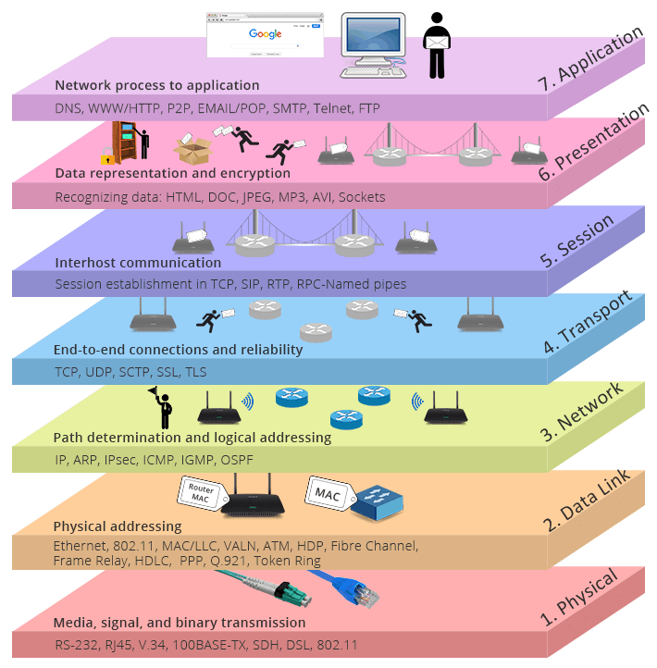
OSI Modell / Switch
Netzwerk-Switches können entweder auf OSI-Schicht 2 (Sicherungsschicht) oder Schicht 3 (Netzwerkschicht) betrieben werden. Schicht-2-Switches leiten Daten basierend auf der Ziel-MAC-Adresse weiter, während Schicht-3- Switches Daten basierend auf der Ziel-IP-Adresse weiterleiten.

Slide 40
Netzwerk
Vlan (TCP(4)/IP(3)) Virtuelles Lan = physikalisches Lan in mehrere
logische Netze zusammen gefasst werden !!!
„Tagged am Uplink Port, wenn 2 oder mehrere Switches“
Routing 2 oder mehrere IP Adressen, je Netz eine
„Verbinder“ = Router => Ausgang
Standard Gateway
IP Adresse im Netz A
10.255.255.254
IP Adresse im Netz B
172.16.255.254

Slide 41
VPN

Slide 42
Switches

Slide 43
Core Switch = Hauptverteiler

Slide 44
VLAN Trunk = Datentransfer über die „Verbindungsleitung“ unabhängig vom VLAN-Tag

Slide 45
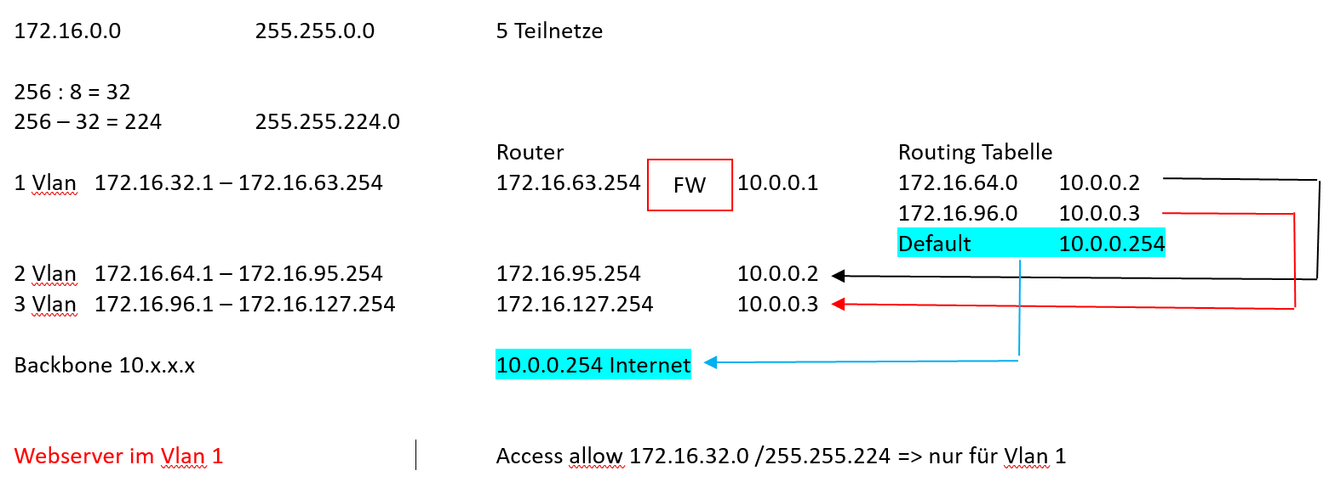
VLAN und Teilnetz

Slide 46
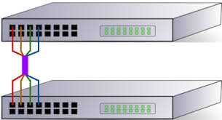
Link Aggregation

Slide 47
Spanning Tree

Slide 48
Cloud - Dienste
Saas = Webserver , apache, nginx
Paas = CMS(typo3) , apache, nginx, mysql, php, perl, python
Iaas = Komplett mit Nas-Cloud / (Serien-)Drucker /SAN

Slide 49
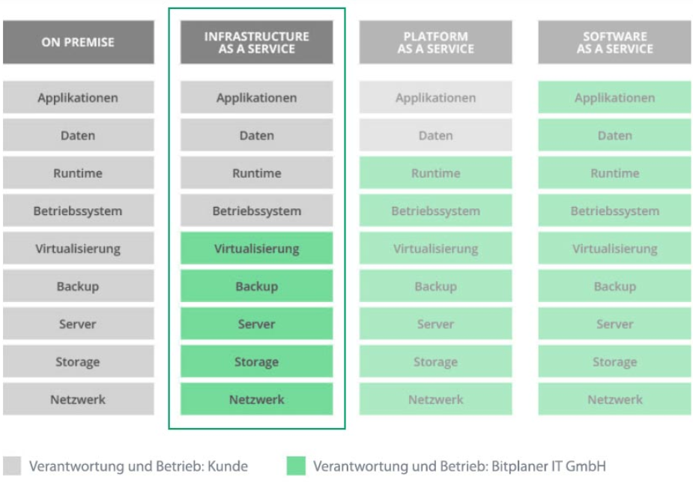
IAAS PAAS SAAS
Anbieter

Slide 50
DHCP

Slide 51
DNS

Slide 52
DNS Konfiguration
RR | Wert | Beschreibung
NS | FQDN eines DNS-Servers | alle primären und sekundären DNS-Server der Domain sollten einen Eintrag besitzen
A | IP-Adresse | "normaler" Eintrag: Name → IP
CNAME | richtiger Name | Alias-Definition - richtiger Name muss kein FQDN sein, sollte aber kein weiterer CNAME sein
MX | Priorität Name | Mailserver, der Mail für die Domain annimmt - Priorität muss eine Zahl sein (niedriger: zuerst probieren), Name ist der Name des Mailservers
PTR | FQDN | umgekehrte Auflösung: IP → Name

Slide 53
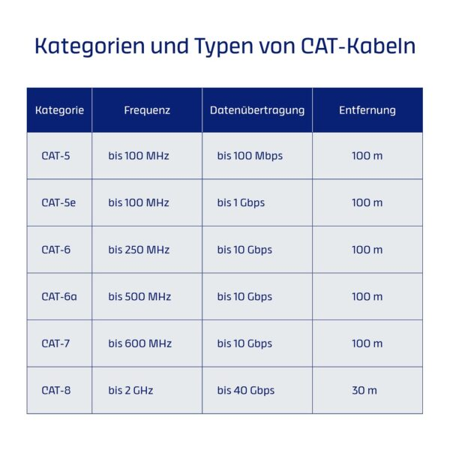
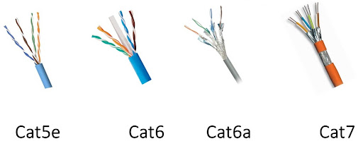
Lan Kabel

Slide 54
SFP / SFP+
SFP-Module (Small Form-Factor Pluggable) unterstützen Übertragungsgeschwindigkeiten von 100 Mbit/s bis zu 4,25 Gbit/s. Je nach Modell können sie Fast Ethernet (100 Mbit/s), Gigabit Ethernet (1 Gbit/s), Fibre Channel 1/2/4 Gbit/s, SONET und SDH-Standards unterstützen. Der Glasfaseranschluss kann in den Standards LC oder SC ausgeführt werden.
SFP+ (Enhanced Small Form-Factor Pluggable)-Module arbeiten mit Geschwindigkeiten von 6 Gbit/s bis zu 32 Gbit/s. Je nach Modell können sie die Standards Fibre Channel 4/8/16/32 Gbit/s, 10 Gigabit Ethernet (10 Gbit/s), SDH STM-1/4/16/64 und OTN OTU2 unterstützen. Der Glasfaseranschluss kann in den Standards LC oder SC ausgeführt werden.

Slide 55
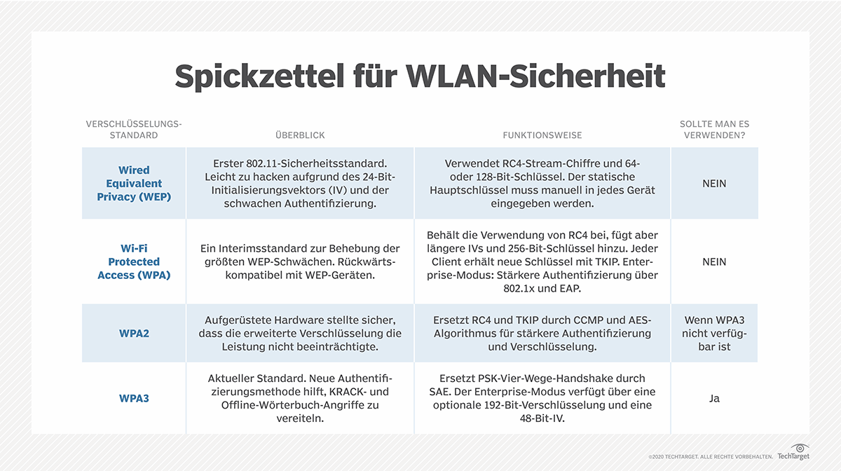
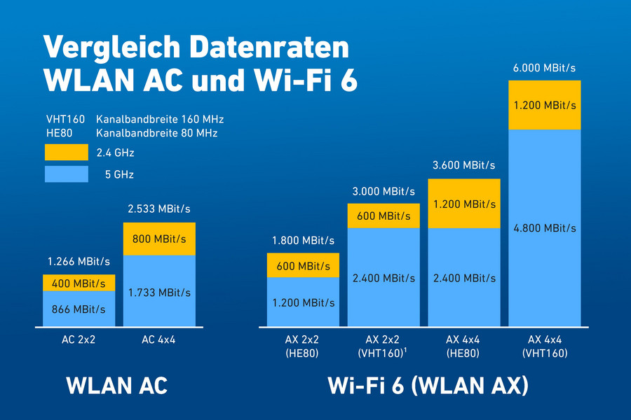
WLAN

Slide 56
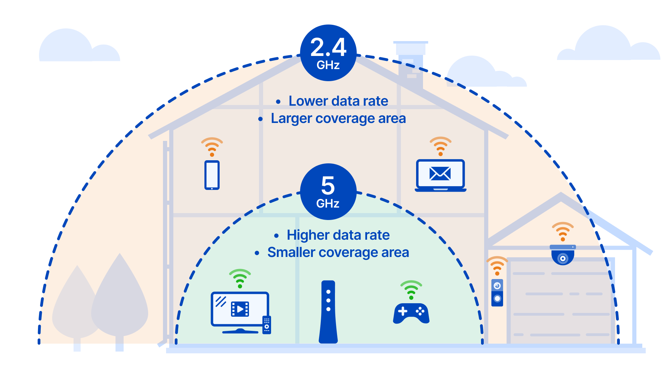
Unterschied 2,4 und 5 GHZ

Slide 57
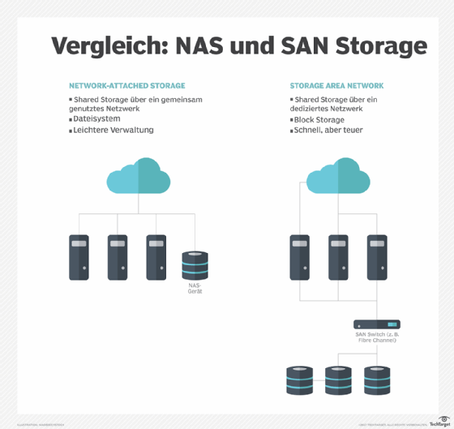
SAN <-> NAS

Slide 58
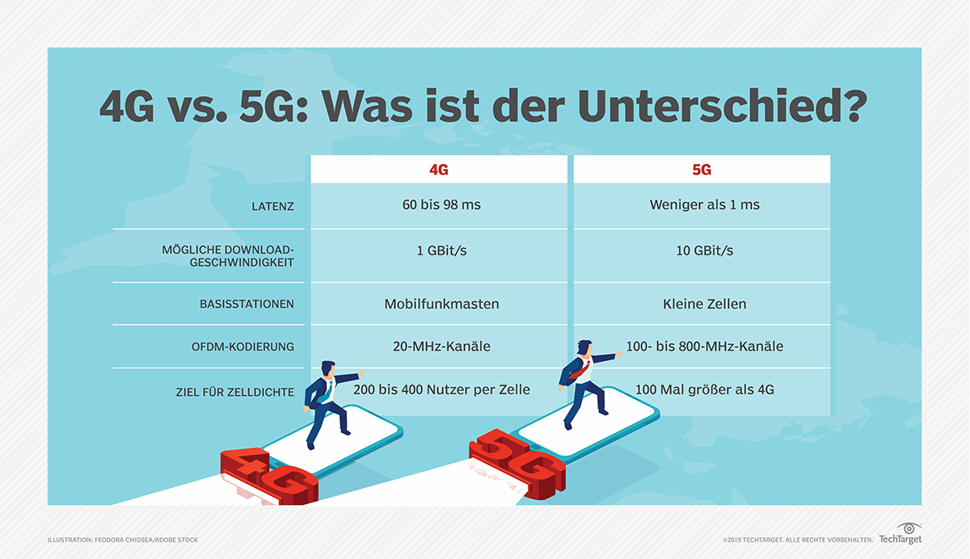
Mobilfunk
https://www.computerweekly.com/de/feature/4G-versus-5G-Unterschiede-Erwartungen-und-Realitaet

Slide 59
Festplatte
Cluster = Zuordnungseinheit Kleine Dateien => Kleine Cluster Große Dateien => Große Cluster

Slide 60
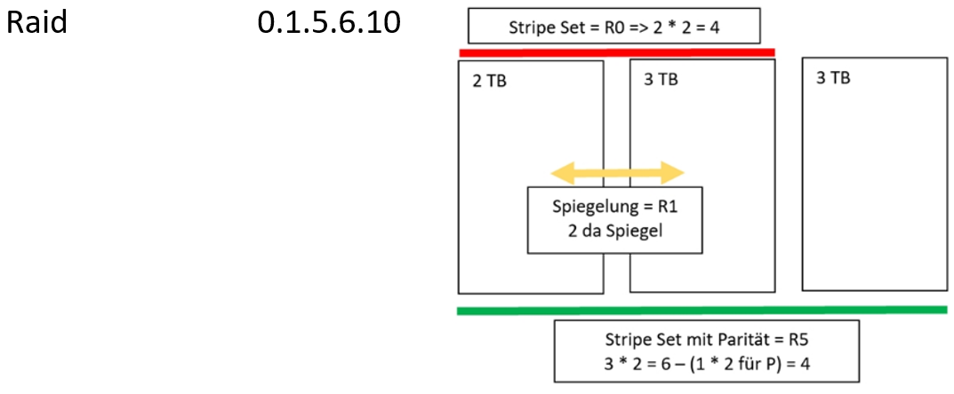
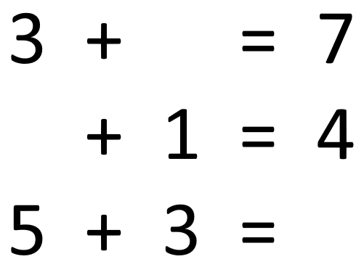
R0 = Stripe Set 2 x 2 TB = 4 TB Kleinste Platte beeinflusste die Gesamtgröße
Einfaches Schema
für Raid 5
Steht für Parität

Slide 61
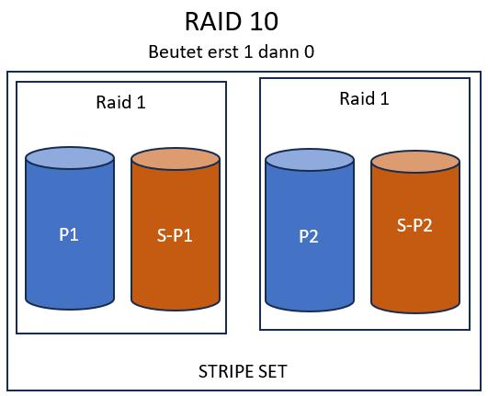
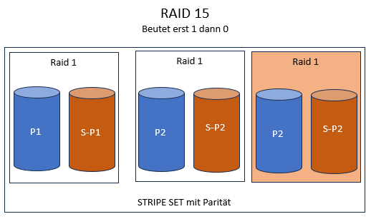
Raid 10 Raid 15

Slide 63
Backup Voll Backup Archiv Bit wird gelöscht alles wird gesichert
Inkrementelles Backup Archiv Bit wird gelöscht
alles seit letztem Vollbackup oder inkrementellem Back
Zuwachssicherung Neu oder geändert
Differenzielles Backup Archiv Bit bleibt unverändert
alles seit letztem Vollbackup, auch wenn schon differenzielle Backups gibt.
Das Archiv – Bit wird automatisch beim Ändern oder Erstellen einer Datei gesetzt. Das ist der Hinweis für die Backup Software, dass diese Datei gesichert werden muss
Kann mit dem Befehl „ATTRIB *.*“ in der Eingabeaufforderung kontrolliert werden

Slide 64
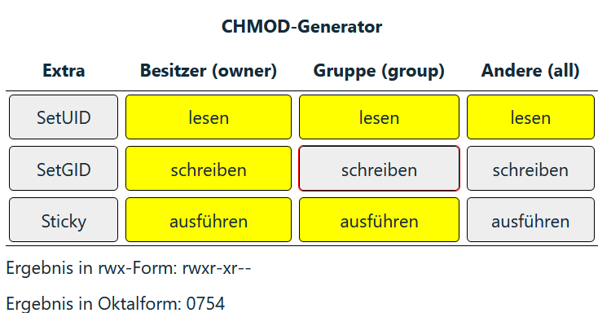
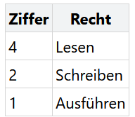
Dateirechte in Linux
Ergäbe:
chmod 0754 test.txt
https://wiki.selfhtml.org/wiki/Linux/Dateirechte

Slide 65
Datentypen
Char(Charakter) – Zeichen
String (STRING) – Zeichenketten oft auch als Array von Char
Integer (INT) – Ganzzahlen
Float (FLOAT) – Fließkommazahl
Boolean (BOOL) – wahr/falsch
Array (ARRAY) – Liste von Feldern (Index als Integer oder Hash (= assoziatives Array))
´ Die gängigen Typen als Auszug

Slide 66
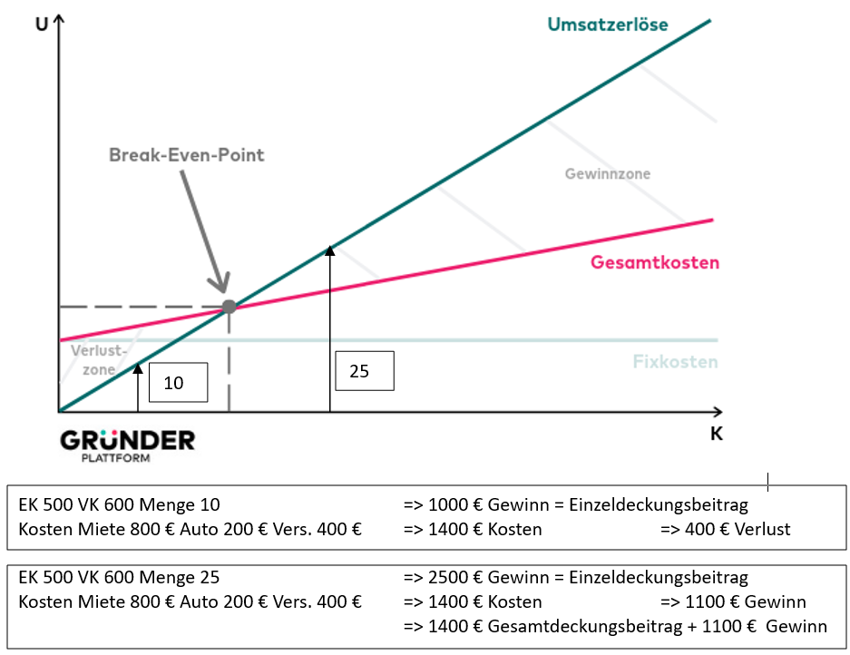
Deckungsbeitrag

Slide 67
Amortisation = „hat sich gelohnt“

Slide 68
Links Netzwerk
https://www.tessa-dam.com/de/wiki-de-reader/netzwerke#wie-funktioniert-ein-netzwerk-8274
https://www.thomas-krenn.com/de/wiki/VLAN_Grundlagen
https://ueba.elkonet.de/wbt/Grundlagen+Netzwerktechnik.html
https://www.black-box.de/de-de/page/26203/Information/Technische-Ressourcen/black-box-erklaert/Networking/Layer-2,3-und-4-Switching/
https://www.ionos.de/digitalguide/server/tools/xampp-tutorial-so-erstellen-sie-ihren-lokalen-testserver/
https://www.kabelscheune.de/Patchkabel-RJ45-LAN-Kabel/
https://www.elektronik-kompendium.de/
https://de.wikipedia.org/wiki/Storage_Area_Network
https://www.wintotal.de/san-vs-nas/

Slide 69
Links 2 RAM
https://www.esus-it.de/Arbeitsspeicher-Ratgeber-Alles-was-Sie-uber-RAM-wissen-sollten-blog-ger-1655200977.html
https://www.jouleperformance.com/eu_de/ram-typen-unterschiede-erklaert
https://www.crucial.de/articles/about-memory/different-types-of-memory-explained
https://www.kingston.com/de/memory/memory-part-number-decoder
https://www.elektronik-kompendium.de/sites/com/1312291.htm

Slide 70
Links 3 Hardware/Software
https://www.itsco.de/
https://www.esm-computer.de/
https://www.hardware-online-shop.de/pc-systeme
https://www.hardwareschotte.de/
https://geizhals.de/?m=1
https://www.gamers-outlet.net/en

Slide 71
Links 4 Entwicklung / Datenbanken
https://moqups.com/de/uml-diagram-tool/
https://www.datenbanken-verstehen.de/
https://www.w3schools.com/

Slide 72
Links 5 Tools ;-)
https://www.ventoy.net
https://www.spacedesk.net/de/
https://www.advanced-ip-scanner.com/de/

